Slide 1
Функциональная грамотность как основа качества образования
10.11.2022
© Зайцева Н.В.
Центр образовательного менеджмента
ГАУ ДПО ЯО «Институт развития образования»

Slide 2
Функциональная грамотность
Что?
Зачем?
Как?

Slide 3
ЧТО?
Учебная задача
Задача по ФГ

Slide 4
Функциональная грамотность ЧТО?
Функциональная грамотность – способность использовать знания, умения, способы в действии при решении широкого круга задач обнаруживает себя за пределами учебных ситуаций, в задачах, не похожих на те, где эти знания, умения, способы приобретались.
(по Леонтьеву А.Н.; используется командой ЦОКО РАО)
Понятие введено в 1957г. ЮНЕСКО

Slide 5
Важно!!!
Уметь читать, считать, писать не переходит автоматически в функциональную грамотность. Функциональная грамотность рождается в опыте взаимодействия с окружающей средой, миром, людьми; в понимании личной ответственности за качество собственной жизни.
Функционально безграмотный человек, например, не читает «звездочки» в договорах.
!Тест PISA - источник данных о функциональной грамотности
!! «PISA-подобные» инструменты формирующего и тематического контроля – основа компонента «функциональная грамотность» в ООП.

Slide 6
Функциональная грамотность Зачем?
2018 г. Указ Президента РФ от 7 мая 2018 года № 204 «О национальных целях и стратегических задачах развития РФ на период до 2024 года»
«обеспечение глобальной конкурентоспособности российского образования, вхождение Российской Федерации в число 10 ведущих стран мира по качеству общего образования»
2018 г. Нацпроект «Образование» ФП «Современная школа»
«не ниже 10 места в мире - результат Российской Федерации в международном исследовании PISA (математическая, читательская и естественнонаучная грамотность)»
П.1.6. Паспорта ФП «Современная школа»: Модернизирована система оценки качества общего образования с учетом необходимости выполнения задачи вхождения Российской Федерации в число 10 ведущих стран мира по качеству общего образования, а также с учетом внедрения на уровнях основного общего и среднего общего образования новых методов обучения и воспитания с привлечением мирового экспертного и профессионального сообщества

Slide 7
https://edsoo.ru/Normativnie_dokumenti.htm

Slide 8
Обновленные ФГОС ОО: преемственность
НОО
ООО
СОО
Учет возрастных особенностей обучающихся
Расширение содержательных областей
Расширение спектра осваиваемых умений/видов деятельности
Повышение уровня осваиваемого умения
Увеличение степени самостоятельности обучающихся

Slide 9
Метапредметные и личностные результаты
Группируются по направлениям воспитания
Группируются по видам УУД
Личностные результаты
Метапредметные результаты
гражданско-патриотическое;
духовно-нравственное;
эстетическое;
физическое воспитание, формирование культуры здоровья и эмоционального благополучия;
трудовое;
экологическое;
ценность научного познания.
овладение универсальными учебными познавательными действиями – базовые логические, базовые исследовательские, работа с информацией;
овладение универсальными учебными коммуникативными действиями – общение, совместная деятельность;
овладение универсальными учебными регулятивными действиями – самоорганизация, самоконтроль.

Slide 10
Переориентация системы российского образования на развитие функциональной грамотности учащихся закреплена в обновленном ФГОС ООО 2021 года в разделе 35.2:
«…формирование функциональной грамотности обучающихся, включающей овладение ключевыми компетенциями, составляющими основу дальнейшего успешного образования и ориентации в мире.»

Slide 11
Переориентация образования
На концептуальном уровне такая переориентация проявляется в следующих аспектах:
а) изменение образовательной парадигмы – компетентностный подход;
б) содержание обучения – комплексное (междисциплинарное) изучение проблем, включая жизненные ситуации;
в) характер обучения и взаимодействия участников образовательного процесса – сотрудничество, системно-деятельностный подход;
г) доминирующий компонент организации образовательного процесса – практико-ориентированная, исследовательская и проектная деятельность, основанная на проявлении самостоятельности, активности, творчестве учащихся;
д) характер контроля – комплексная оценка образовательных результатов по трём группам (личностные, предметные, метапредметные).

Slide 12
Куда «вставлять»?
Целевой раздел:
- результаты, подлежащие достижению
- общее описание системы оценки их достижения
Содержательный раздел:
оценочные блоки в рабочих программах по предметам учебного плана и внеурочным курсам
оценочный блок в Программе формирования и развития УУД
описание мониторинга личностного развития в Программе воспитания
Организационный раздел:
описание форм промежуточной аттестации в учебном плане
описание сроков промежуточной аттестации в календарном учебном графике
дорожная карта развития условий реализации ООП с описанием их оценки

Slide 13
Фрагмент тематического планирования по географии (8-го класс)
№ п/п | Наименование разделов и тем | Количество часов, отводимых на освоение темы | Электронные (цифровые) образовательные ресурсы
Раздел 1. Географическое пространство России
1. | История формирования и освоения территории России | 2 | Электронный учебник. Интерактивный урок РЭШ ссылка (https://resh.edu.ru/subject/lesson/1686/main/ ) ФГ-читательская: Задание № ИС-4-8-04 ссылка (http://doc.fipi.ru/metodicheskaya-kopilka/zadaniya-dlya-5-9-klassov/istoriya-125-zadanii.pdf )
<…> | <…> | <…> | <…>
Электронные учебно-методические материалы
мультимедийные программы
электронные учебники и задачники
электронные библиотеки
виртуальные лаборатории
игровые программы
коллекции цифровых образовательных ресурсов

Slide 14
Методические рекомендации по организации внеурочной деятельности в рамках реализации обновленных ФГОС НОО и ФГОС ООО, Минпросвещения России, 5 июля 2022 года N ТВ-1290/03
1. Все курсы внеурочной деятельности должны создавать условия для самореализации обучающихся, педагоги должны осуществлять педагогическую поддержку в преодолении школьниками трудностей в обучении и социализации.
2. Обязательным условием организации внеурочной деятельности является ее воспитательная направленность, соотнесенность с рабочей программой воспитания образовательной организации.
3. Обязательно для всех надо предусмотреть проведение:
1 час в неделю – на информационно-просветительские занятия патриотической, нравственной и
экологической направленности «Разговоры о важном» (понедельник, первый урок);
1 час в неделю – на занятия по формированию функциональной грамотности обучающихся (в том числе финансовой грамотности);
1 час в неделю – на занятия, направленные на удовлетворение профориентационных интересов и потребностей обучающихся (в том числе основы предпринимательства)»

Slide 15
http://skiv.instrao.ru/bank-zadaniy/
http://skiv.instrao.ru/

Slide 16
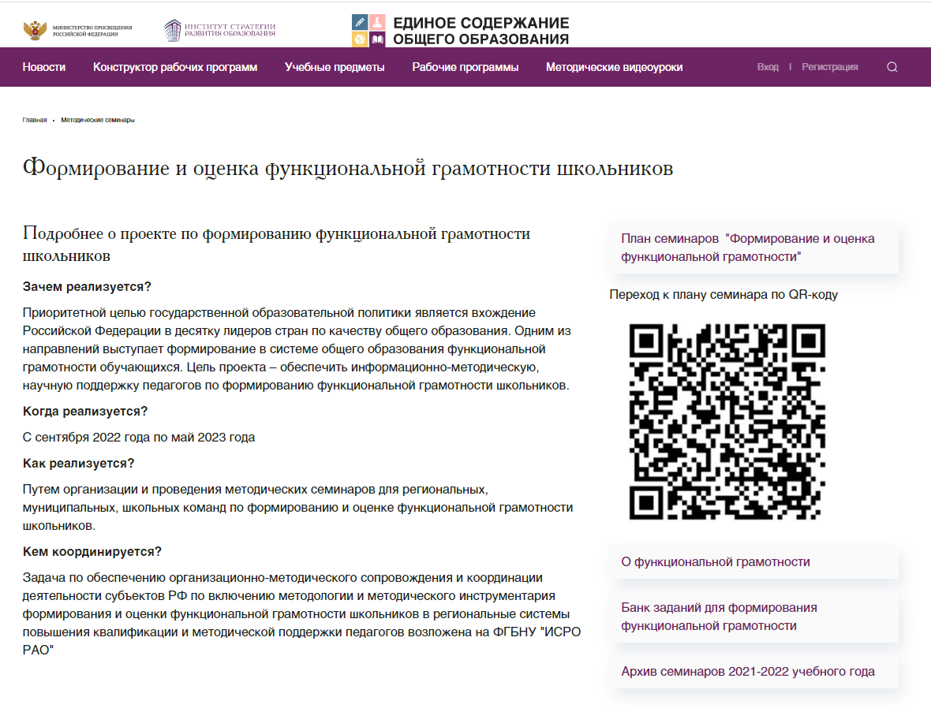
https://edsoo.ru/Formirovanie_i_ocenka_funkcionalnoj_gramotnosti_shkolnikov.htm

Slide 17
http://www.iro.yar.ru/index.php?id=5778

Slide 18
Документы школы
Например,
Приказ об утверждении плана мероприятий по формированию и оценке функциональной грамотности обучающихся на 2022-2023 учебный год
План мероприятий по формированию и оценке функциональной грамотности обучающихся на 2022-2023 учебный год
Мониторинг готовности педагогов к участию в формировании функциональной грамотности обучающихся
Выписка из протокола заседания методического объединения учителей-предметников … № 2 от 15.11.2022г. "Функциональная грамотность как метапредметный образовательный результат«
Информация о прохождении курсов повышения квалификации по функциональной грамотности педагогическими работниками МОУ Средняя школа №89
Выписка из протокола № 2 родительского собрания в 8 классе по теме «Функциональная грамотность ученика. Учимся для жизни»
Выписка из протокола № 2 родительского собрания в 9 классе по теме «Как подготовить себя и ребенка к будущим экзаменам»
Информация о проведении диагностических работ по направлениям функциональной грамотности обучающихся 5 класса
Приказ об участии в марафоне по функциональной грамотности
Приказ об участии в методическом вебинаре по формированию функциональной грамотности
<…>
Памятка для детей и родителей «Что значит "быть грамотным" в XXI веке?»
Памятка для родителей «Что нужно знать о функциональной грамотности?»
<…>

Slide 19
«Управление процессом формирования функциональной грамотности обучающихся в условиях введения и реализации обновленных ФГОС»
Базовая площадка

Slide 20
10.11.2022
Благодарю
за внимание!
Контактная информация:
Зайцева
Наталия Владимировна
Тел.: +7 (4852) 23-05-79
E-mail: znataliy_72@mail.ru
Сайт: www.iro.yar.ru

